Slide 1
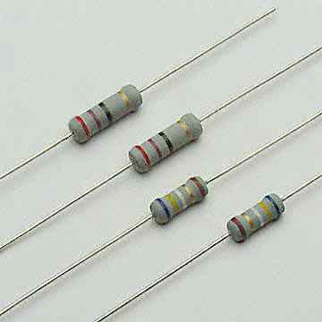
Συνδεσμολογία Αντιστάσεων
ΓΕΝΙΚΟ ΛΥΚΕΙΟ
ΤΑΞΗ Γ
ΚΑΤΕΥΘΥΝΣΗ ΤΕΧΝΟΛΟΓΙΚΗ
ΚΥΚΛΟΣ ΤΕΧΝΟΛΟΓΙΑΣ & ΠΑΡΑΓΩΓΗΣ
ΜΑΘΗΜΑ ΗΛΕΚΤΡΟΛΟΓΙΑΣ
ΚΕΦΑΛΑΙΟ 1
Φωτοπούλου Φωτεινή

Slide 2
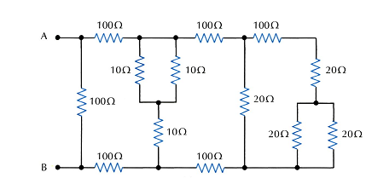
Απλοποίηση κυκλωμάτων..
68,156 Ω

Slide 3
Συνδεσμολογία αντιστάσεων: 1. σε σειρά 2. παράλληλα 3. μικτά

Slide 4
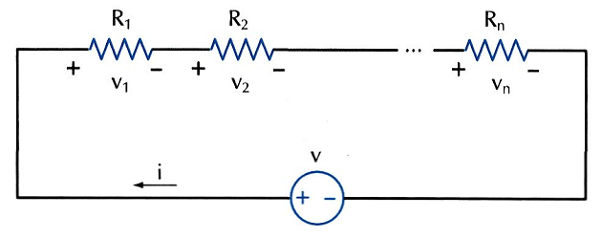
Συνδεσμολογία σε σειρά (Α)
●Το τέλος της μίας αντίστασης συνδέεται με την αρχή της άλλης.
● Διαρρέονται από το ίδιο ρεύμα.
● Στα άκρα τους επικρατεί διαφορετική τάση.

Slide 5
Συνδεσμολογία σε σειρά (B)
R_{ΟΛ} = R₁+R₂+…+R_{n}

Slide 6
Συνδεσμολογία σε σειρά (Γ)
Ένας μαθητής ισχυρίστηκε ότι βρίσκοντας την ισοδύναμη αντίσταση R_{ΟΛ} ενός κυκλώματος 4 αντιστάσεων (R₁, R₂, R₃, R₄) με σύνδεση σειράς, κατέληξε σε αποτέλεσμα R_{ΟΛ}<R_{1 .}
Mπορεί να είναι σωστός ο ισχυρισμός του;

Slide 7
Συνδεσμολογία αντιστάσεων: 1. σε σειρά 2. παράλληλα 3. μικτά

Slide 8
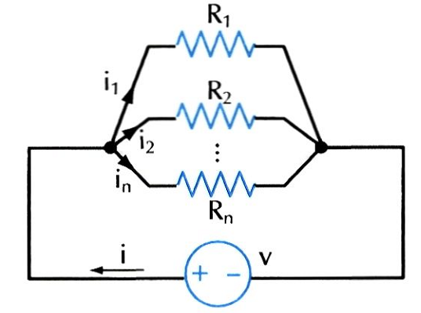
Παράλληλη συνδεσμολογία (Α)
●Οι αντιστάσεις έχουν κοινά άκρα.
● Διαρρέονται από διαφορετικό ρεύμα.
● Στα άκρα τους επικρατεί ίδια τάση.

Slide 9
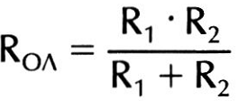
Παράλληλη συνδεσμολογία (Β)
R_{ΟΛ} στην περίπτωση που έχω 2 αντιστάσεις?

Slide 10
Παράλληλη συνδεσμολογία (Γ)
Απλή εφαρμογή:
Δίνεται : R1//R2//R3 και R1=R2=R3=6Ω
R_{ΟΛ} = ;
Γενίκευση για n ίδιες αντιστάσεις...

Slide 11
Παράλληλη συνδεσμολογία (Δ)
Για το σπίτι:
Ένας μαθητής βρήκε την ισοδύναμη αντίσταση 2 αντιστάσεων R1, R2 σε παράλληλη σύνδεση R_{ΟΛ} > R1.
Ελέγξτε ...

Slide 12
Συνδεσμολογία αντιστάσεων: 1. σε σειρά 2. παράλληλα 3. μικτά

Slide 13
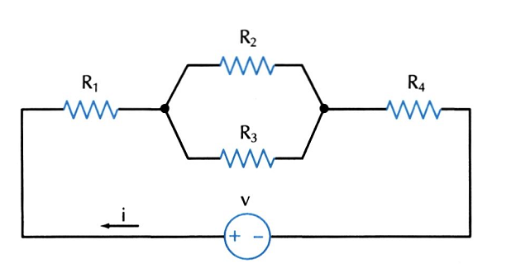
Μικτή συνδεσμολογία (Α)
→ σε σειρά & παράλληλα

Slide 14
Μικτή συνδεσμολογία (Β)
R_{ΟΛ}=;;

